Slide 1
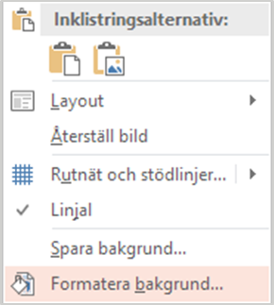
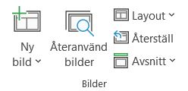
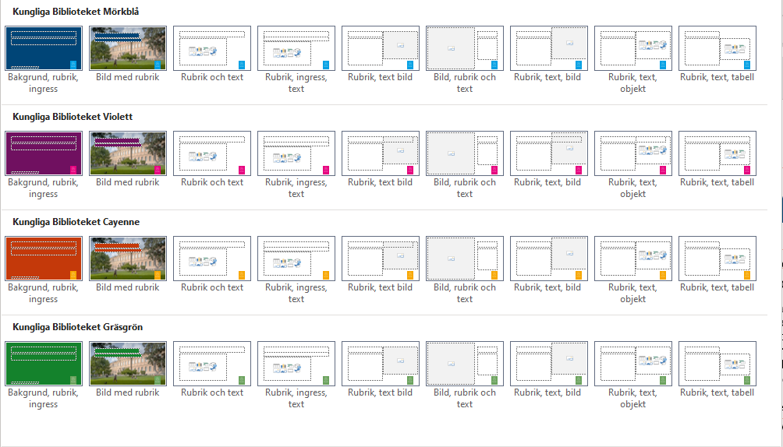
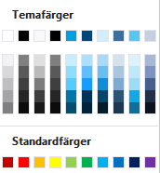
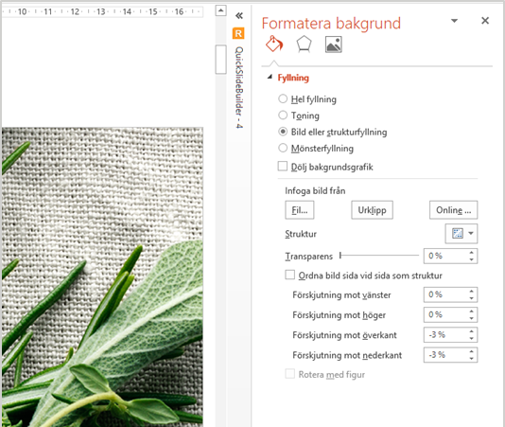
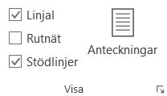
Instruktioner Dold sida, visas inte vid utskrift
Mallsidor
Layout
Temafärger
Byta bild i bildbakgrund (helsidesbild)
Stödlinjer
1. Ny bild visar samtliga layoutsidor.
Presentationen är uppbyggd på fyra färger. Behåll samma färg genom-gående i hela presentationen.
Objekt färgsätts med de inringade färgerna som följer vår grafiska profil. Använd enbart de färger som är markerade nedan.
För att få jämna marginaler på alla sidor, använd gärna stödlinjer. För att visa marginaler och stödlinjer, klicka på Visa och kryssa i rutan Stödlinjer (eller tryck Alt + F9).
Ladda ner önskad bild från bildbanken. Högerklicka på bakgrundsbilden. Välj alternativet Formatera bakgrund. Gå till alternativet Bild eller strukturfyllning och klicka på knappen Fil.
När du valt en ny bild lägger den sig i bakgrunden på din PowerPoint-sida.
Använd inte de inbyggda standardfärgerna.
Färg på presentationen
Bilder
Punktlista
För att byta färg på presentationen gå till fliken Design och välj en av de fyra första.
För att infoga en bild från KB:s bildbank, markera rutan där du vill ha bilden, gå till Infoga och välj Infoga bild Bildbank.
De olika formatnivåerna som finns i mallen.
Använd inte office teman

Slide 3
Bibliographic data with multiple scripts and automated transliteration in Libris
Olov Ylinenpää

Slide 4
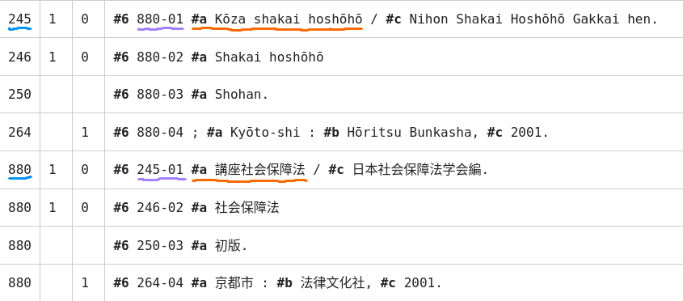
MARC 880
Text
text

Slide 5
2018-2022 plan B: marc:hasBib880

Slide 6
2018-2022 workaround: VariantTitle

Slide 7
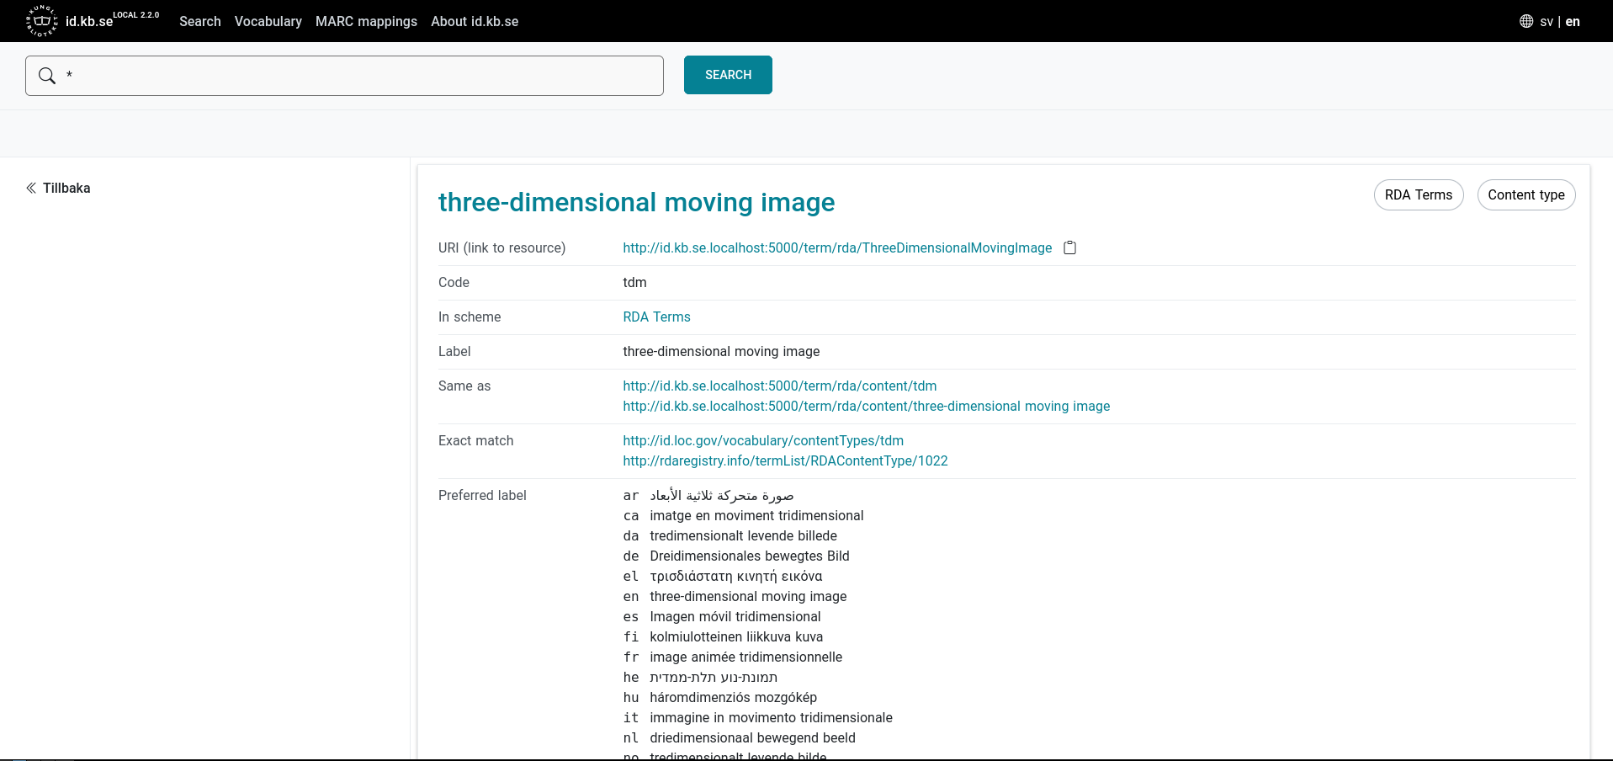

Slide 8
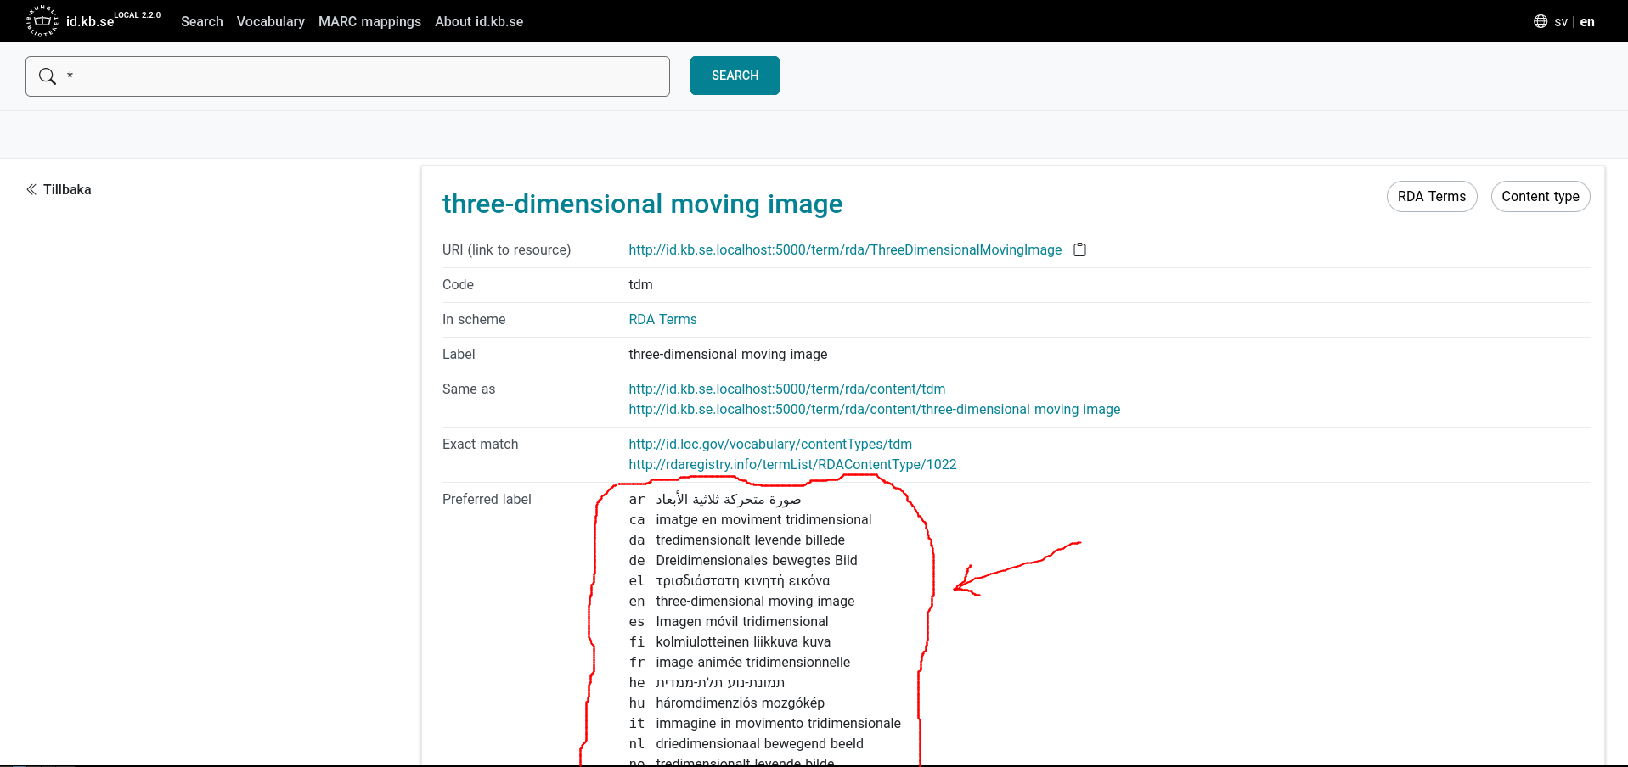
Rubrik

Slide 9
RDF language tags
<https://id.kb.se/term/rda/ThreeDimensionalMovingImage> :code "tdm" ; a :ContentType ; :prefLabel "صورة متحركة ثلاثية الأبعاد"@ar , "Dreidimensionales bewegtes Bild"@de , "three-dimensional moving image"@en , "tredimensionell rörlig bild"@sv , ... ;

Slide 10
RDF language tags (IETF BCP 47)
<https://id.kb.se/term/rda/ThreeDimensionalMovingImage> :code "tdm" ; a :ContentType ; :prefLabel "صورة متحركة ثلاثية الأبعاد"@ar , "Dreidimensionales bewegtes Bild"@de , "three-dimensional moving image"@en , "tredimensionell rörlig bild"@sv , ... ;

Slide 11
RDF language tags (IETF BCP 47)
:mainTitle "Знаменитий детектив Блюмквіст"@uk , "Znamenytyj detektyv Bljumkvist"@uk-Latn-t-uk-Cyrl-m0-iso-1968 ;
:mainTitle ”Το θαυμαστό ταξίδι του Νιλς Χόλγκερσον”@el ”To thavmasto taxidhi tou Nils Cholngerson”@el-Latn-t-el-Grek-x0-btj ;
:mainTitle "אַ מעשֹה וועגן באָדרי"@yi , "A mayse vegn Bodri"@yi-Latn-t-yi-Hebr-x0-yivo , "A meśh ṿegn Bodri"@yi-Latn-t-yi-Hebr-m0-alaloc ;

Slide 12
version

Slide 13
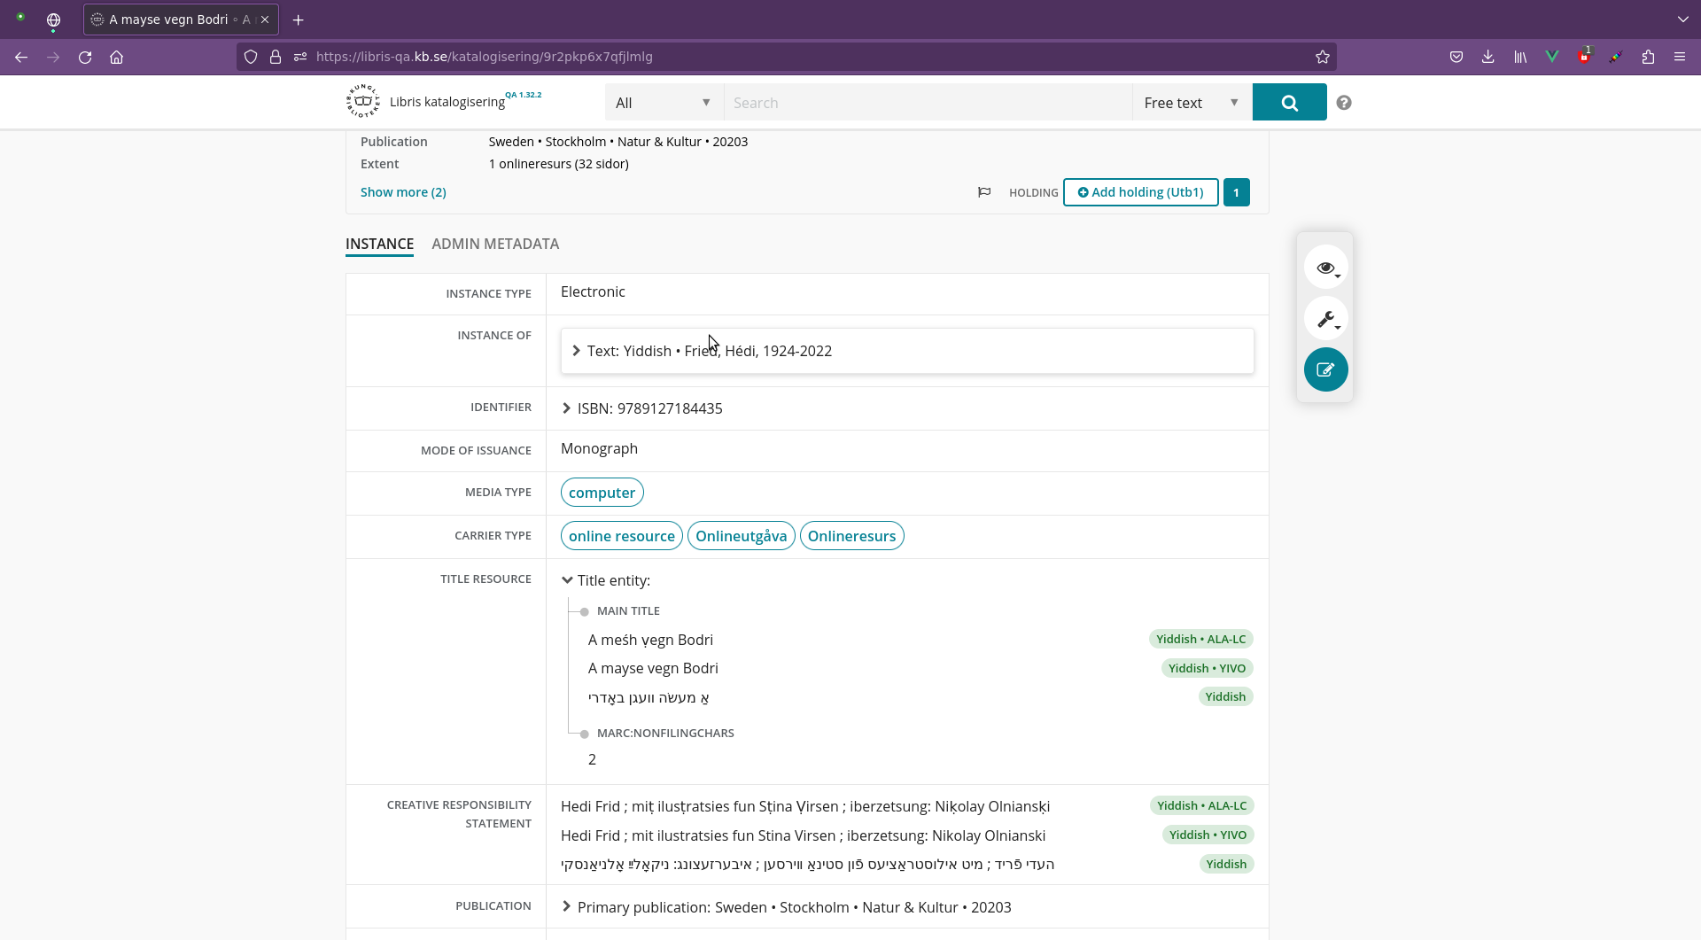
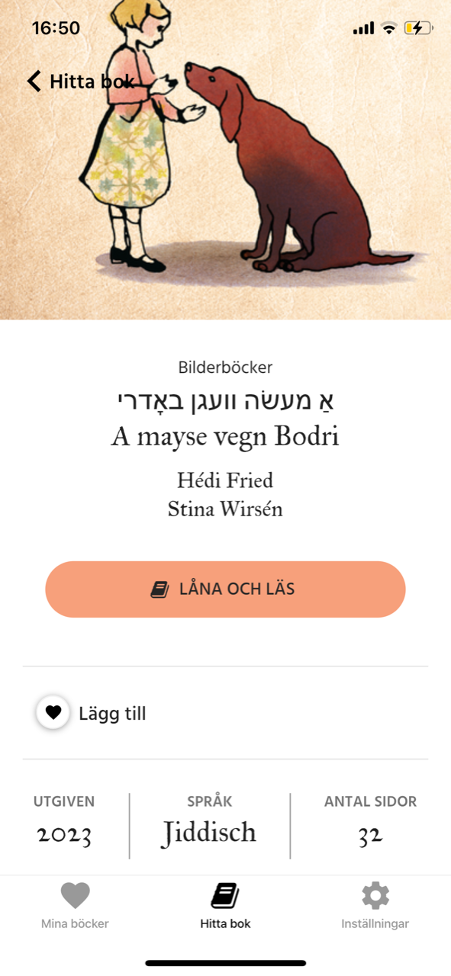
version

Slide 14
RDF Language Tags (IETF BCP 47)
bg-Latn-t-bg-Cyrl-m0-iso-1968

Slide 15
RDF Language Tags (IETF BCP 47)
bg-Latn-t-bg-Cyrl-m0-iso-1968
language tag

Slide 16
RDF Language Tags (IETF BCP 47)
bg-Latn-t-bg-Cyrl-m0-iso-1968
language tag
transformed content extension

Slide 17
RDF Language Tags (IETF BCP 47)
bg-Latn-t-bg-Cyrl-m0-iso-1968
language tag
transformed content extension
source language tag

Slide 18
RDF Language Tags (IETF BCP 47)
bg-Latn-t-bg-Cyrl-m0-iso-1968
language tag
transformed content extension
source language tag
m0:Registred transform x0: Private use transform identifier

Slide 19
RDF Language Tags (IETF BCP 47)
bg-Latn-t-bg-Cyrl-m0-iso-1968
language tag
transformed content extension
”transform mechanism”
source language tag
m0:Registred transform x0: Private use transform identifier

Slide 20
RDF Language Tags (IETF BCP 47)
bg-Latn-t-bg-Cyrl-m0-iso-1968
language tag
version
transformed content extension
”transform mechanism”
source language tag
m0:Registred transform x0: Private use transform identifier

Slide 21
RDF Language Tags (IETF BCP 47)
bg-Latn-t-bg-Cyrl-m0-iso-1968
language tag
version
transformed content extension
”transform mechanism”
source language tag
m0:Registred transform x0: Private use transform identifier
”Bulgarian in Latin script transliterated from Bulgarian in Cyrillic script according to ISO/R 9:1968”

Slide 23
Libris romanization practice
ISO/R 9:1968 – Slavic languages in Cyrillic script
Belarusian, Bulgarian, Bosnian, Macedonian, Russian, Serbian, Ukranian
ISO 9:1995 – Kazakh in Cyrillic script
SKR 1980 – Ancient Greek
BTJ – Modern Greek (transcription)
KR76 (Kjellberg) – Cyrillic (transcription)
Ferdinand Lessing – Mongolian in Cyrillic script
YIVO – Yiddish (we also use ALA-LC)
ALA-LC – All other languages/scripts

Slide 24
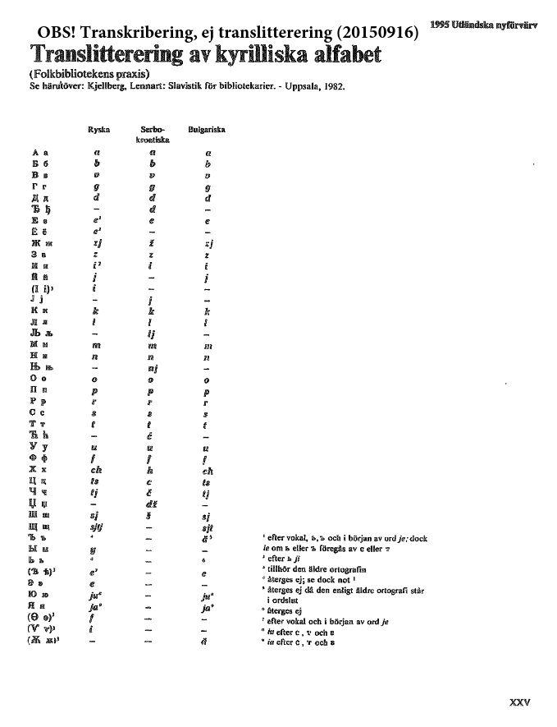
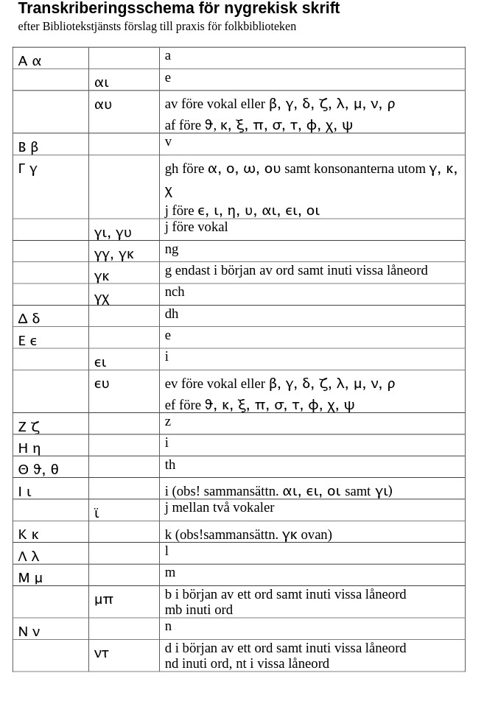

Slide 25
Implemented as ICU Transforms
Β > V ; β > v ; Η > I ; η > i ;

Slide 26
Implemented as ICU Transforms
Β > V ; β > v ; Η > I ; η > i ; ΕΙ > I ; Ει > I ; ει > i ;

Slide 27
Implemented as ICU Transforms
Β > V ; β > v ; Η > I ; η > i ; ΕΙ > I ; Ει > I ; ει > i ; Θ } [:LowercaseLetter:] > Th ; Θ > TH ; θ > th ;

Slide 28
Implemented as ICU Transforms
Β > V ; β > v ; Η > I ; η > i ; ΕΙ > I ; Ει > I ; ει > i ; Θ } [:LowercaseLetter:] > Th ; Θ > TH ; θ > th ; $vowel = [α ε η ι ο ω υ Α Ε Η Ι Ο Ω Υ] ; $vowel { ϊ } $vowel > j ; ϊ > i ;
github.com/libris/librisxl/tree/develop/whelk-core/src/main/resources/romanizer
unicode-org.github.io/icu/userguide/transforms/general/

Slide 29
ScriptShifterShifter

Slide 30
ScriptShifterShifter
LC ScriptShifter YAML → ICU transform rules
Hand-edited to handle capitalization and missing cases
Small fixes to mapping tables contributed back
Power of Open Source
See also upcoming Arabic transliteration

Slide 31
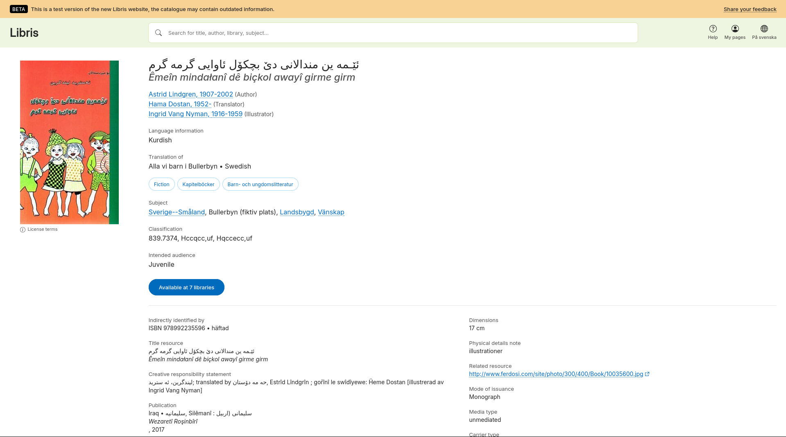
Rubrik

Slide 32
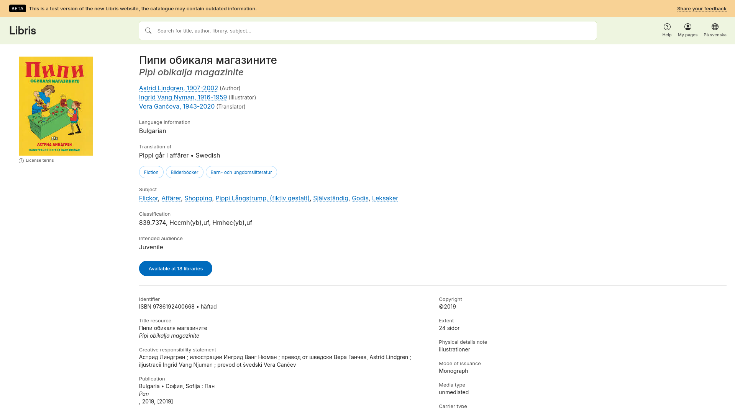
Rubrik

Slide 33
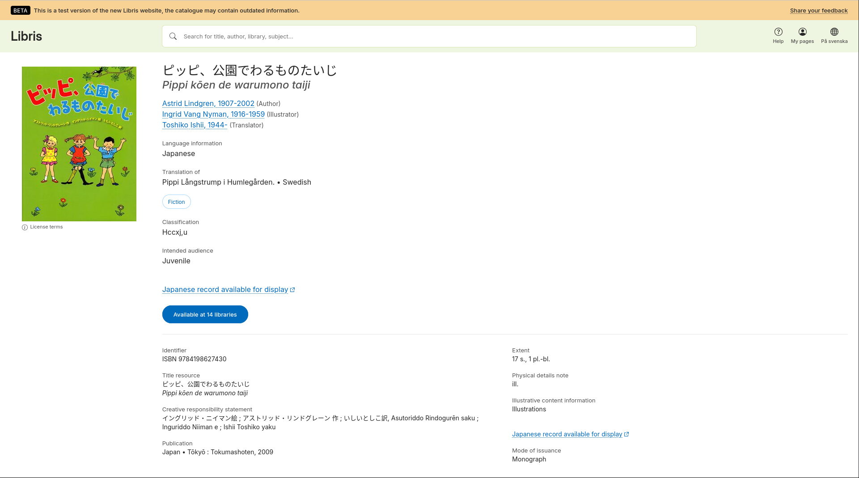
Rubrik

Slide 34
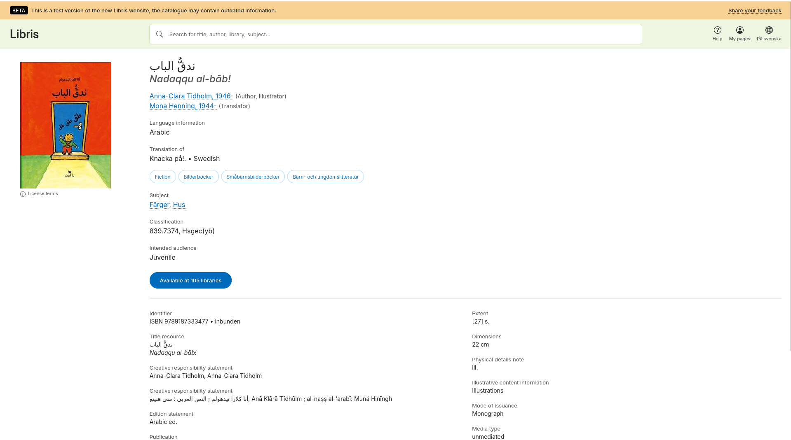
Rubrik

